Slide 1
«Учитель – больше, чем профессия»

Slide 2
1. О важности профессии.
В современном мире становится все больше информации и знаний, которые нужно получить, чтобы быть успешным. Поэтому данная профессия приобрела новое значение: учитель теперь не является источником истин и догматов, он направляет ученика, учит его учиться, самостоятельно добывать информацию.

Slide 3
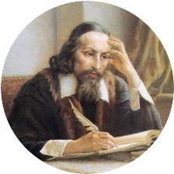
Цитаты великих людей:
«
»
Должность учителя превосходна, как никакая другая, выше которой ничего не может быть под солнцем…

Slide 4
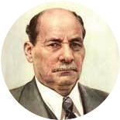
Цитаты великих людей:
«
»
Педагог – это не только воспитатель, педагог – это друг человека, который помогает нашему обществу подняться на высшую ступень культуры…

Slide 5
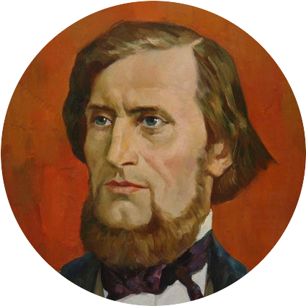
Цитаты великих людей:
«
»
Педагог чувствует себя живым звеном между прошедшим и будущим, могучим ратоборцем истины и добра и сознаёт, что его дело, скромное по наружности, - одно из величайших дел истории, что на этом зиждутся царства и им живут целые поколения…

Slide 6
2. История праздника.
В русском языке возникло примерно два века назад и закрепилось столетие назад. Понятие учитель выделилось среди более раннее возникших понятий воспитатель, мастер, наставник, магистр, проповедник, святой отец. В основном, полтора века назад задачу воспитания и обучение детей решала семья.

Slide 7
День Учителя — международный праздник
*отмечается более чем в 100 странах

Slide 8
Всемирный день учителя
Международная организация труда
ЮНЕСКО
5 октября 1994 год – «World Teachers' Day»

Slide 9
Проблема профессии.
В последние годы наблюдается массовый отток учителей, вызванный такими факторами, как сокращение бюджета работников государственной службы, отсутствие нормальных условий работы, предстоящий выход на пенсию пожилых учителей, стресс, истощение физических и духовных сил.

Slide 10
5,000,000
более
— дефицит преподавателей в мире

Slide 11
3. Кто такой современный учитель?
В настоящее время, с развитием науки и переходом общества к новой ступени развития, очень важно осознавать, что требования современного общества к учителю растут. Вместе с тем растет и его вклад в развитие этого общества.

Slide 12
Современный учитель? Кто он?
Профессионал
Гражданин
Творец

Slide 13
Функции современного учителя:
Диагностическая
связанная с изучением учащихся уровня их воспитанности, обученности.
Прогностическая выражающаяся в умении учителя определять направление воспитательной деятельности на каждом этапе воспитательной работы.
Конструктивно-проектировочная обеспечивающая отбор и организацию содержания учебного материала, постановку целей обучения и воспитания.
Организаторская связанная с вовлечением учащихся в педагогический процесс и стимулированием их активности.
Информационная связанная с передачей научной, мировоззренческой и нравственно-эстетической информации.
Коммуникативная предполагающая установление доброжелательных взаимоотношений со всеми участниками педагогического процесса.

Slide 14
Преимущества и недостатки профессии учитель:
Плюсы:
общение с детьми,
умственную работу,
стабильность в работе,
длительный отпуск,
признание со стороны общественности.
Минусы:
большая ответственность,
невысокая заработная плата,
психологическое давление и стрессовые ситуации.

Slide 15
4. Достижения педагогов
нашей школы.

Slide 16
Благодарности Городского методического центра Департамента образования:
Анна Николаевна Петрова
– учитель-методист МБОУ №111
Виктор Сергеевич Иванов
– учитель математики МБОУ №111

Slide 17
Благодарности работникам школьного музея
Наталья Васильевна Прокопова
Федор Русланович Ахмадулин
Андрей Георгиевич Ремякин

Slide 18
«Учитель, будь солнцем, излучающим человеческое тепло, будь почвой, богатой ферментами человеческих чувств, и сей знания не только в памяти и сознании твоих учеников, но и в их душах и сердцах...»
(Ш. Амонашвили)

Slide 19
Есть вопросы?
Задавайте на: user@mail.me

